Slide 1
Синхронный многопоточный веб-сервер
Студент: Удалова Любовь
Группа: java-se-2019-03

Slide 2
Цели
Создание легковесного простого веб-фреймворка
Поработать с разбором протокола HTTP

Slide 3
Основные классы
WebServer – стартовая точка приложения, через него пользователь фреймворка добавляет свои реализации Handler’ов
Интерфейс Handler – интерфейс, который имплементирует пользователь, где будет происходит конечная работа с http-запросом
SocketListener – здесь происходит первичная обработка входящего запроса
PathDispatcher – класс, который обрабатывает path

Slide 4
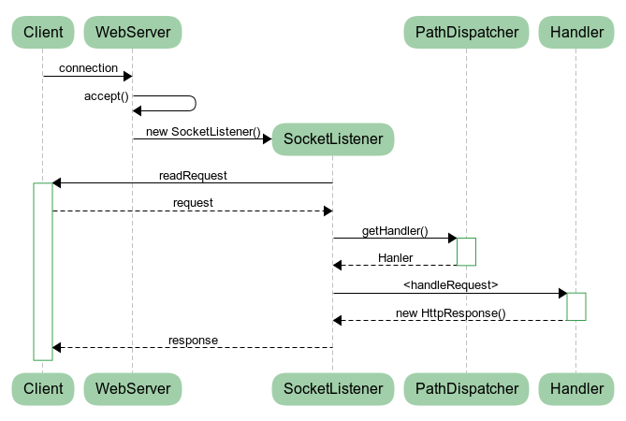
Sequence Diagram

Slide 5
Этапы
Первый прототип с одним Handler’ом для всех path
Возможность подключать разные Handler’ы на разные path
Работа с параметризованными path и query-параметрами
Разбор json из тела запроса на уровне фреймворка

Slide 6


Этапы
Первый прототип с одним Handler’ом для всех path
Возможность подключать разные Handler’ы на разные path
Работа с параметризованными path и query-параметрами
Разбор json из тела запроса на уровне фреймворка

Slide 7
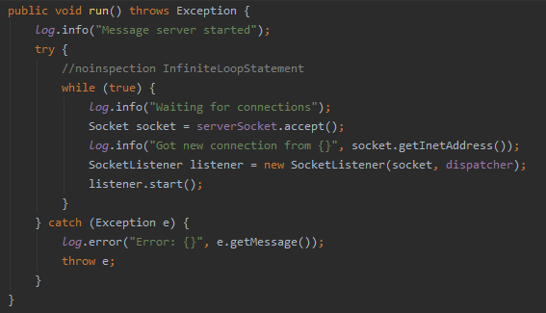
WebServer
Метод запуска веб-сервера:
слушаем порт,
открываем сокет при соединении,
создаем объект SocketListener, который наследует Thread, и в котором происходит чтение http-запроса
запускаем SocketListener

Slide 8
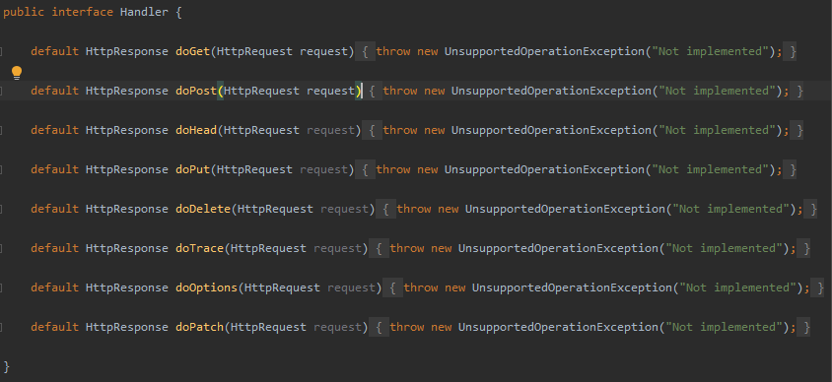
Интерфейс Handler
Интерфейс, который имплементирует условный пользователь фреймворка, где будет происходит конечная работа с http-запросом
Один Handler соответствует одному path
Есть незамысловатая реализация по умолчанию ☺

Slide 9
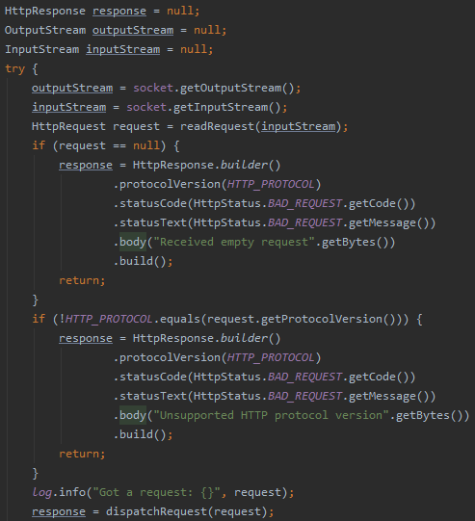
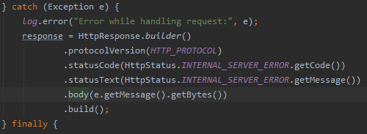
SocketListener
В SocketListener’е происходит основная работа: обработка I/O потоков, чтение и разбор http-запроса, передача запроса в нужный Handler и отправка ответа
Если что-то пошло не так, то пытаемся отправить сообщение с ошибкой и кодом 500

Slide 10

Параметризованные path
Как же по path выбрать нужный нам Handler?
/
/user
/user/{id}
/user/{id}/{name}
и т.д.
Путь джедая – алгоритмы с деревьями
Путь падавана – регулярные выражения

Slide 11
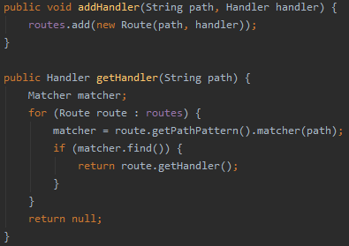
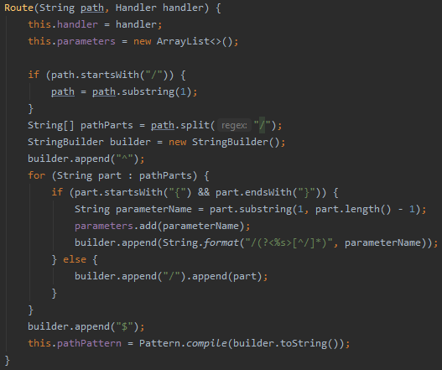
PathDispatcher и Route
PathDispatcher содержит в себе заданные Handler’ы и с помощью reqex выбирает нужный из них
Route – nested класс, который содержит в себе Handler, создает regex для шаблона path и список соответствующих параметров

